Slide 1
Команда г. Тобольска «Максимум»

Slide 2
“Онлайн платформа для
отработки предметных навыков с
использованием математических игр”

Slide 3
Актуальные проблемы
снижение включенности и мотивации у обучающихся к математическим предметам;
низкая сформированность основных мыслительных операций (анализ, сравнение обобщение, классификация, синтез и т.д.);
специфика восприятия современных детей требует нового подхода, включающего неформальный интерес у учеников.

Slide 4
Целевая аудитория
Учащиеся 5-6 классов
для общеобразовательных школ
города Тобольска

Slide 5
Этапы:
ознакомиться и выделить основные математические игры;
проанализировать плюсы и минусы уже существующих игр;
создание онлайн платформ/ подборка онлайн платформ, подходящих для реализации проекта;
разработать несколько пилотных игр, адаптированных под онлайн платформу;
тестирование;
устранение недочетов;
запуск онлайн – платформы.

Slide 7
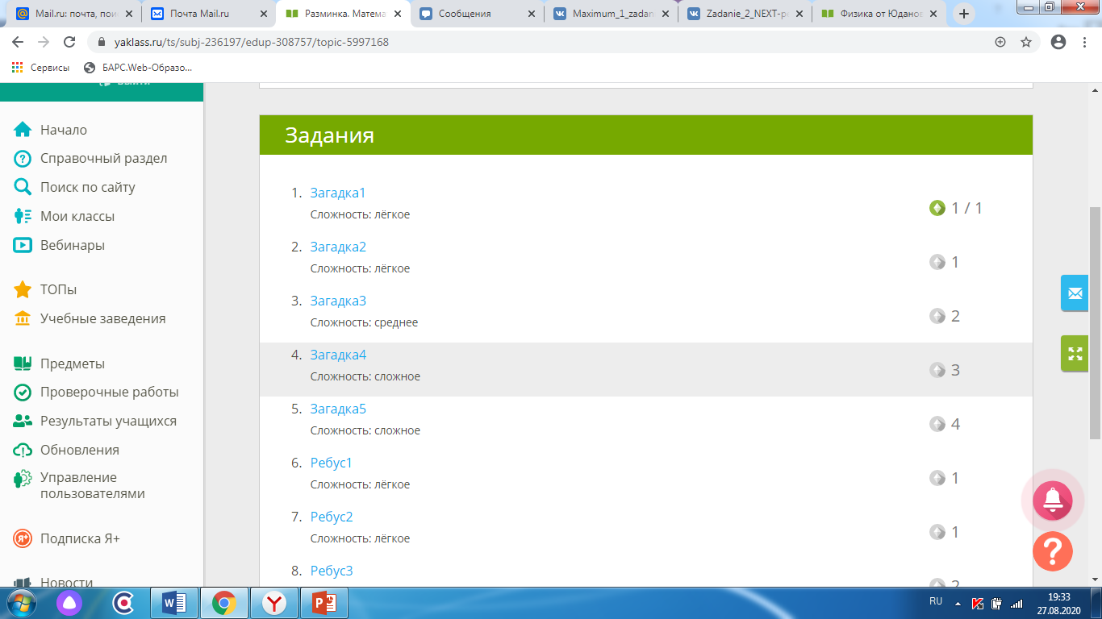

Slide 8
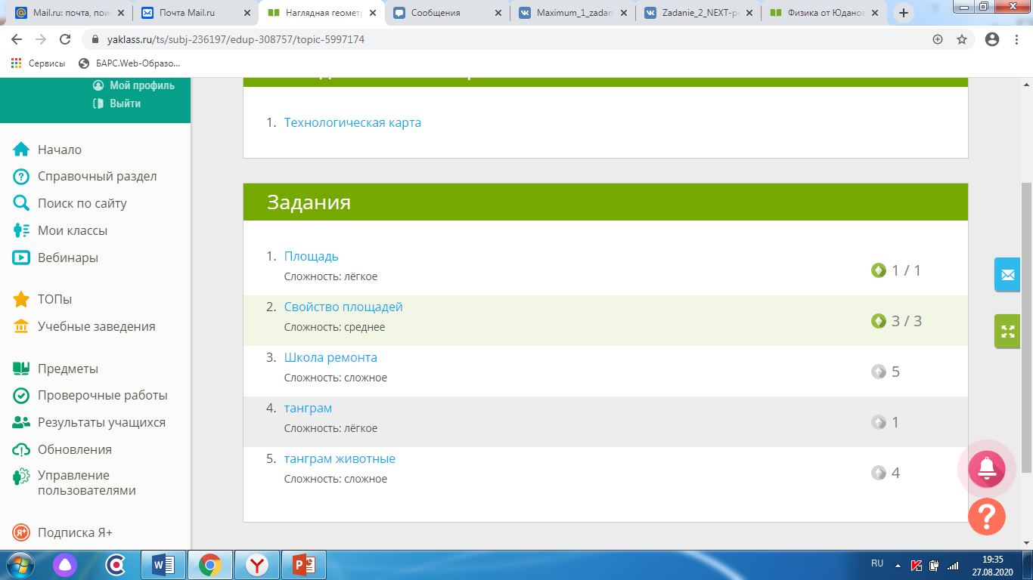

Slide 9
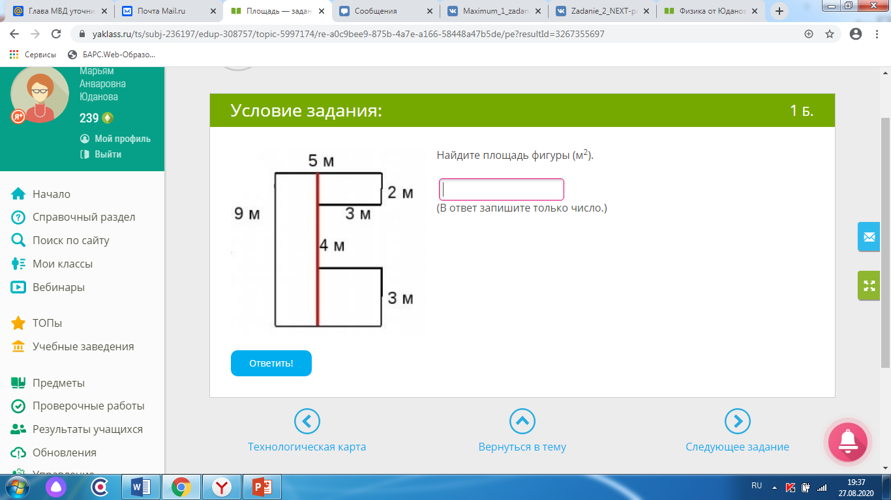

Slide 10
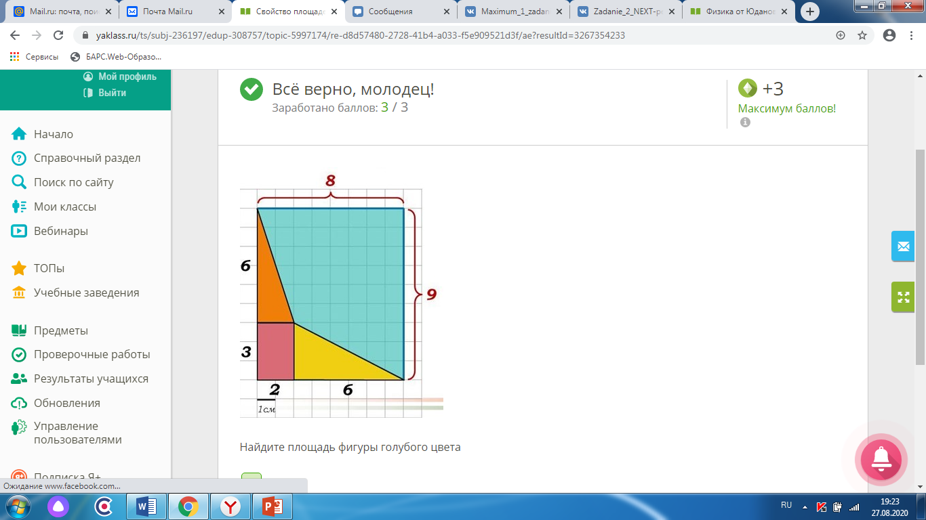

Slide 11
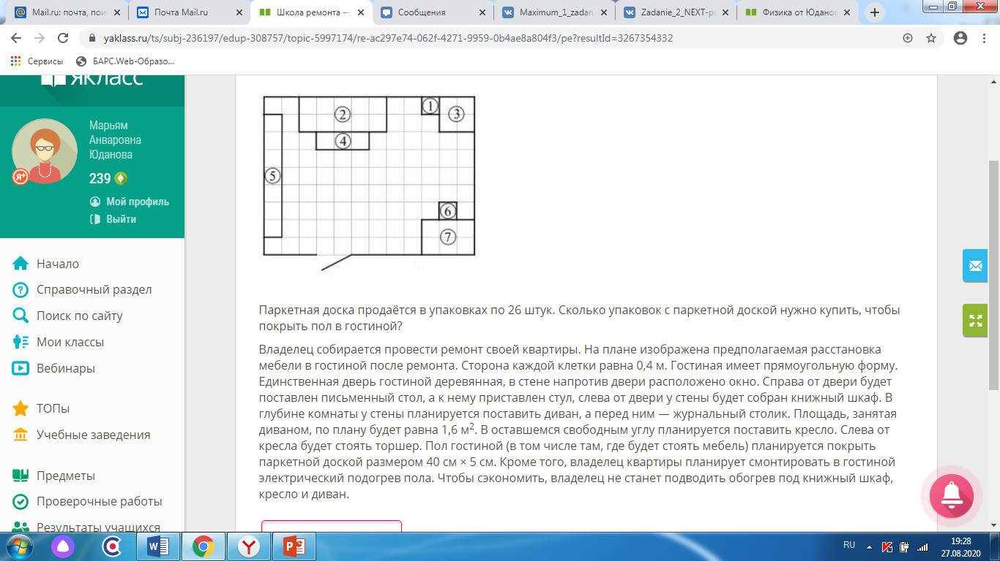

Slide 12
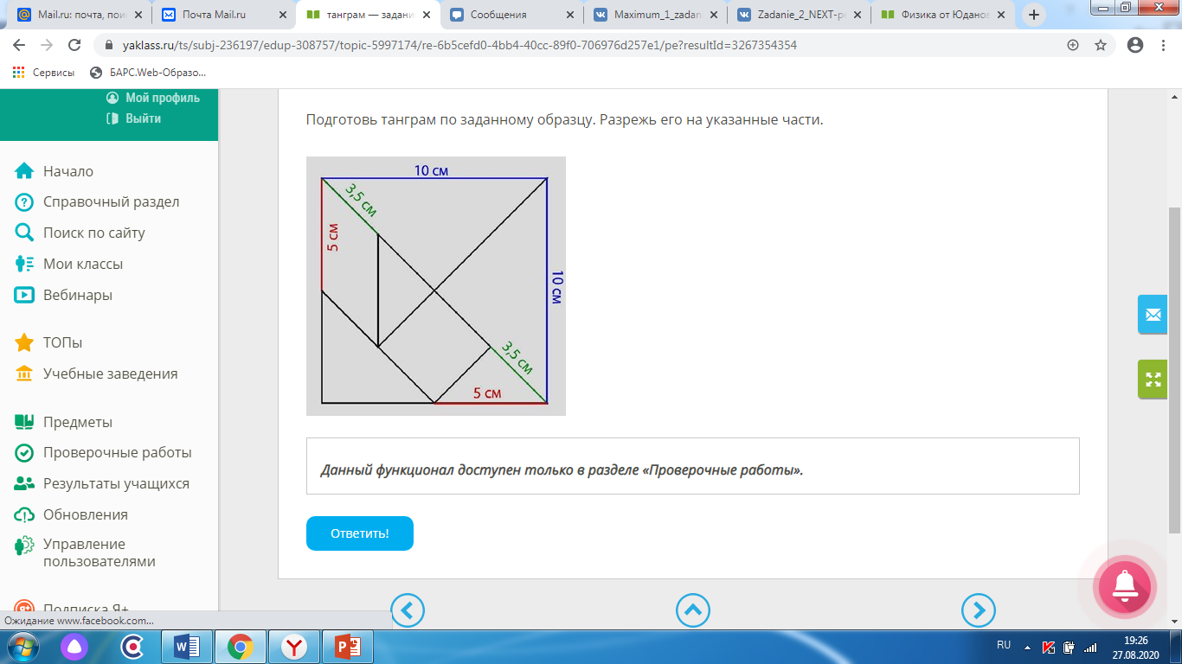

Slide 13
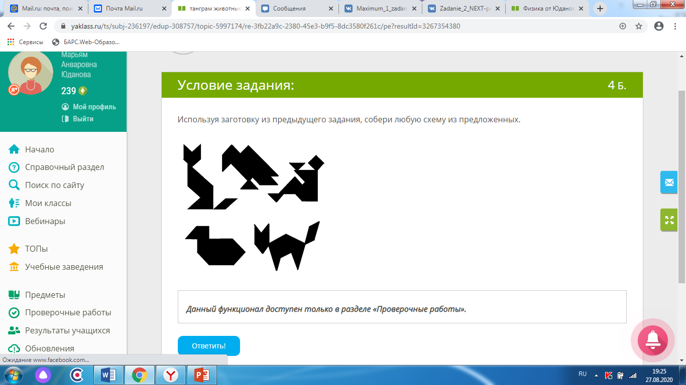

Slide 14
Система оценивания (поощрение):
баллы;
2) рейтинг;
3) дипломы:
0-20% - диплом «Новичка»,
21- 40% - диплом «Мыслитель»,
41 – 60% - диплом «Виртуоз математики»,
61-80% - диплом «Звезды математики»,
81- 100% - диплом «Легенды математики».

Slide 15
Преимущества проекта:
доступность;
мобильность;
повышение включенности и мотивации у обучающихся к математическим предметам;
высокая сформированность основных мыслительных операций (анализ, сравнение обобщение, классификация, синтез и т.д.).

Slide 16
Команда «Максимум»
Юданова Марьям Анваровна- технический
администратор;
Шабалин Игорь Алексеевич- технический администратор;
Глебова Галина Сергеевна - таймер;
Сагитова Виктория Нургалиевна - методист;
Субарева Любовь Александровна - методист;
Суючева Надежда Владимировна - методист;
Саморокова Людмила Александровна – секретарь.

